Slide 1
Cálculo Numérico
Pedro Mendonça
Marcelino Andrade
2017.2
Trabalho 5 – Questão 2
UFPE/CAA – Núcleo de Tecnologia – Engenharia Civil

Slide 2
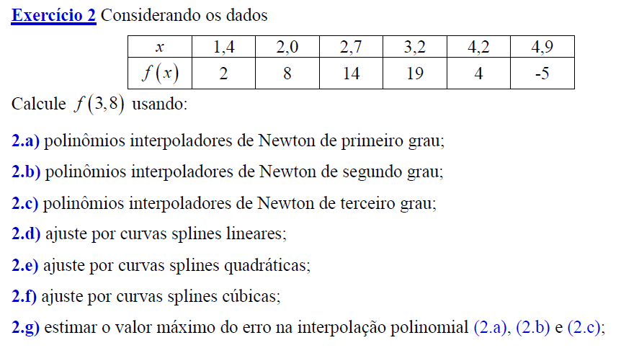
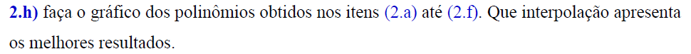
Enunciado

Slide 3
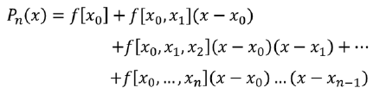
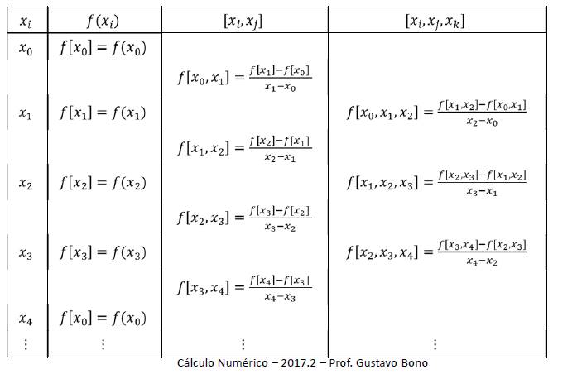
Polinômio interpolador de Newton

Slide 4

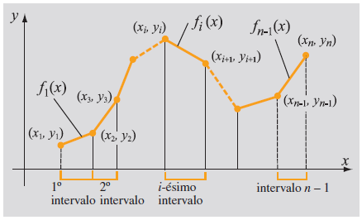
Interpolação por partes Splines Lineares
Polinômio de Lagrange
(1º grau)
Imagens retiradas do livro Métodos Numéricos para Engenheiros e Cientistas.

Slide 5
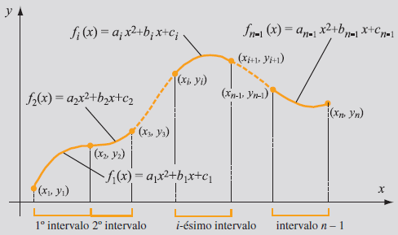
Interpolação por partes Splines Quadráticas
3n-3 coeficientes
Imagens retiradas do livro Métodos Numéricos para Engenheiros e Cientistas.

Slide 6



Interpolação por partes Splines Quadráticas
2n-2 equações
3n-4 equações
n-2 equações
Última equação: a derivada segunda no primeiro ponto é nula.
$$f_{1}^{′′}\left(x\right)=2a_{1}=0∴a_{1}=0$$
A primeira spline é linear
Agora temos um sistema linear com 3n-3 equações
Imagens retiradas do livro Métodos Numéricos para Engenheiros e Cientistas.

Slide 7

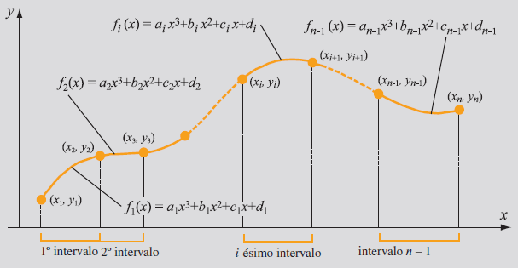
Interpolação por partes Splines Cúbicas
Imagens retiradas do livro Métodos Numéricos para Engenheiros e Cientistas.

Slide 8

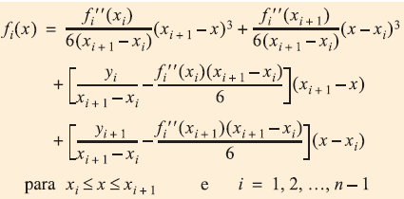
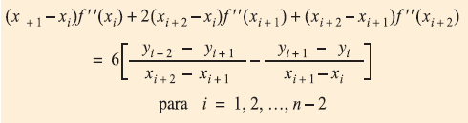

Interpolação por partes Splines Cúbicas
Polinômio de Lagrange
Imagens retiradas do livro Métodos Numéricos para Engenheiros e Cientistas.

Slide 9
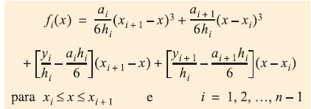

Interpolação por partes Splines Cúbicas
Imagens retiradas do livro Métodos Numéricos para Engenheiros e Cientistas.

Slide 10
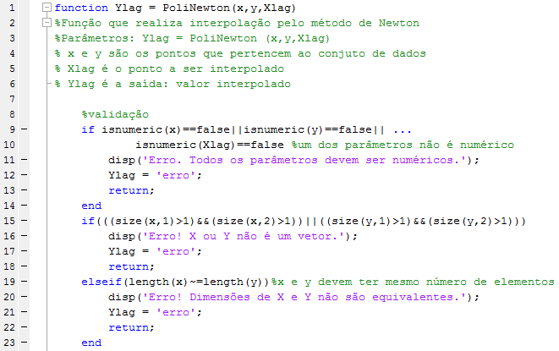
Algoritmo de Newton

Slide 11
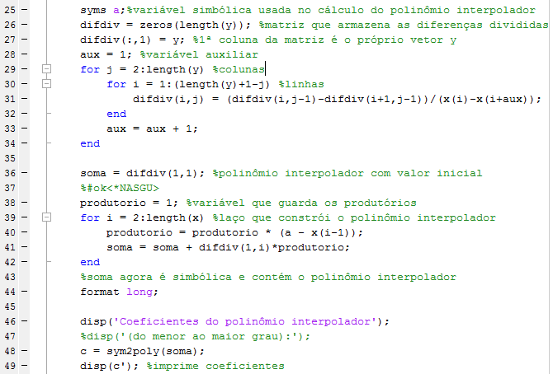
Algoritmo de Newton

Slide 12
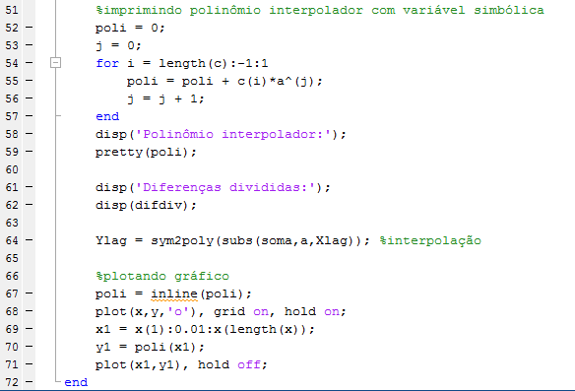
Algoritmo de Newton

Slide 13
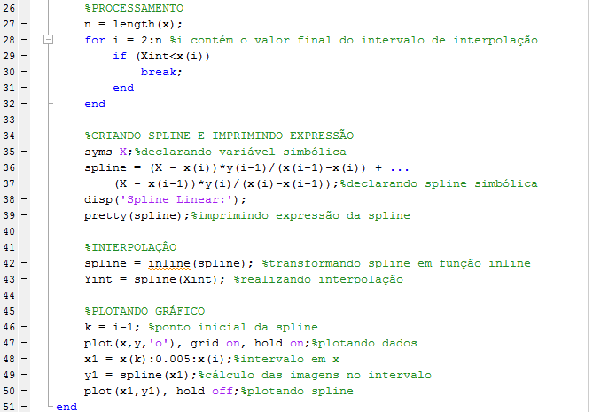
Algoritmo da spline linear

Slide 14
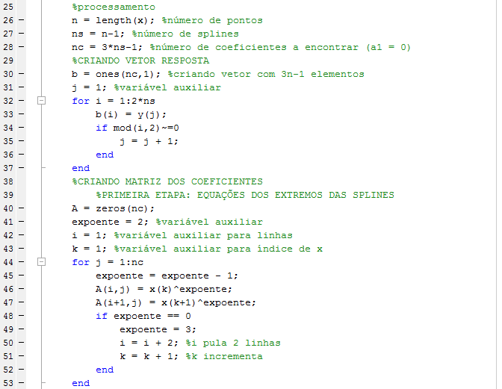
Algoritmo da spline quadrática

Slide 15
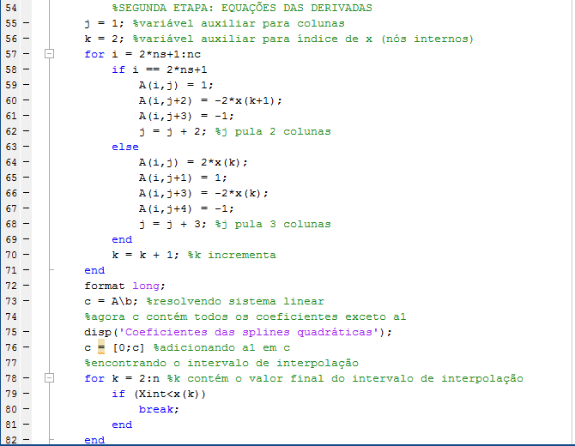
Algoritmo da spline quadrática

Slide 16
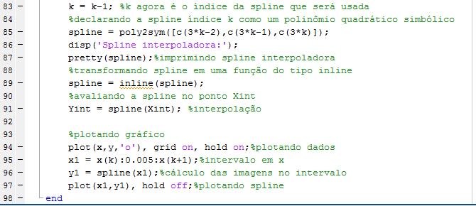
Algoritmo da spline quadrática

Slide 17
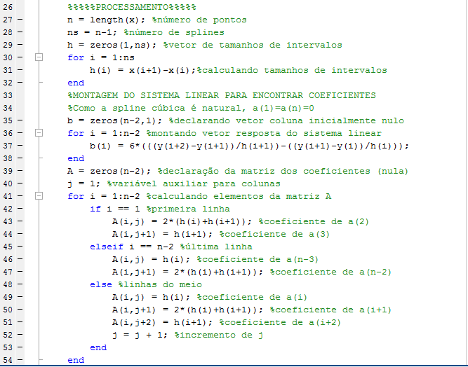
Algoritmo da spline cúbica

Slide 18
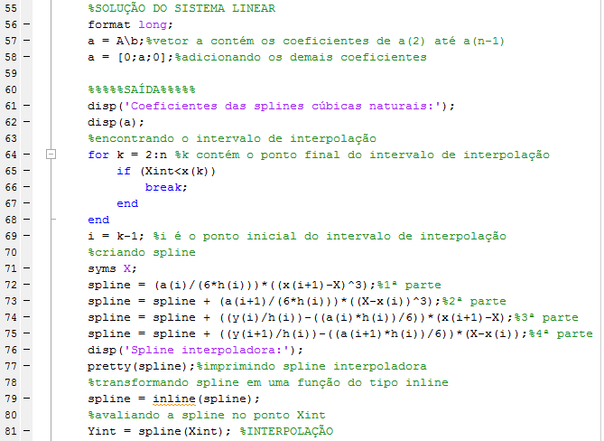
Algoritmo da spline cúbica

Slide 19
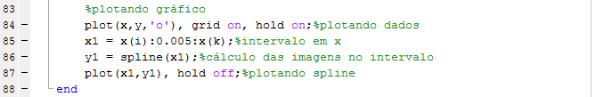
Algoritmo da spline cúbica

Slide 20
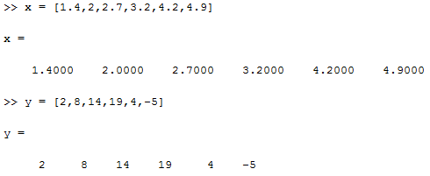
Declaração de dados

Slide 21
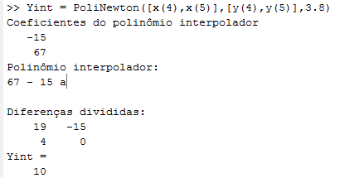
Item 2.a)

Slide 22
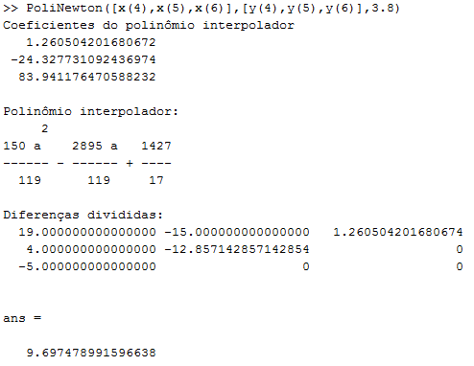
Item 2.b)

Slide 23
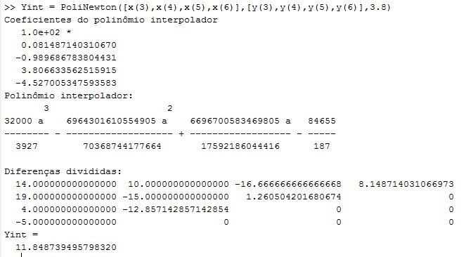
Item 2.c)

Slide 24
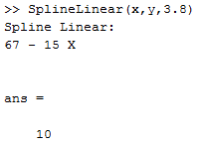
Item 2.d)

Slide 25
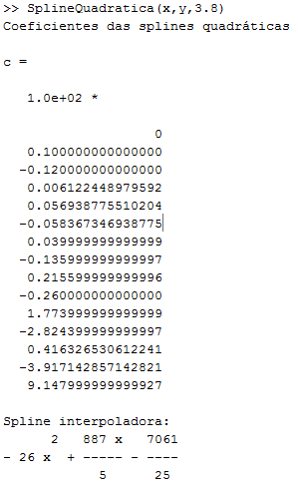

Item 2.e)

Slide 26
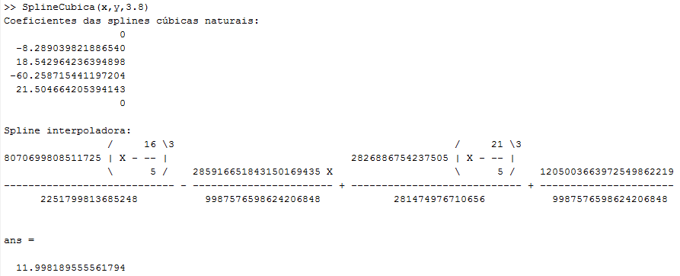
Item 2.f)

Slide 27

Item 2.g)
Estimativa de erro do polinômio de Newton do 1º grau
$$R_{1}=\left(x−x_{0}\right)×\left(x−x_{1}\right)×f\left[x_{2},x_{1},x_{0}\right]$$
$$=\left(3,8−3,2\right)×\left(3,8−4,2\right)×\left(1,260504201680674\right)$$
$$=−0,302521008$$

Slide 28

Item 2.g)
Estimativa de erro do polinômio de Newton do 2º grau
$$R_{2}=\left(x−x_{0}\right)×\left(x−x_{1}\right)×\left(x−x_{2}\right)×f\left[x_{3},x_{2},x_{1},x_{0}\right]$$
$$=\left(3,8−3,2\right)×\left(3,8−4,2\right)×\left(3,8−4,9\right)×\left(8,148714031066973\right)$$
$$=2,151260504$$

Slide 29
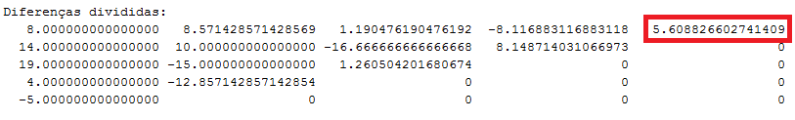

Item 2.g)
Estimativa de erro do polinômio de Newton do 3º grau
$${ R}_{3}=\left(x−x_{0}\right)×\left(x−x_{1}\right)×\left(x−x_{2}\right)×\left(x−x_{2}\right)×f\left[x_{4},x_{3},x_{2},x_{1},x_{0}\right]$$
$$=\left(3,8−2,7\right)×\left(3,8−3,2\right)×\left(3,8−4,2\right)×\left(3,8−4,9\right)×\left(5,608826602741409\right)$$
$$=1,628803245$$

Slide 30
Item 2.h) Gráficos dos polinômios de Newton
1º grau
2º grau
3º grau

Slide 31
Item 2.h) Gráficos das Splines
Linear
Quadrática
Cúbica

Slide 32
Item 2.h)
Método: | Tempo de processamento (s):
Newton primeiro grau | 0,502978
Newton segundo grau | 0,668421
Newton terceiro grau | 0,477585
Spline linear | 0,514903
Spline quadrática | 0,240139
Spline Cúbica | 0,369546

